Slide 1

Razones y ecuaciones
Objetivos:
Demostrar que comprenden el concepto de razón de manera concreta, pictórica y simbólica
Escribir ecuaciones de primer grado con una incógnita para representar situaciones de la vida diaria.
Resolver ecuaciones de primer grado con una incógnita

Slide 2

SESIÓN 1
Recuerda que:
Una razón es una comparación de dos cantidades por cociente.
Ejemplo:
Durante el gobierno de José Miguel Carrera se creó una bandera nacional como distintivo para los patriotas. Las medidas del largo y ancho de la bandera se encuentran en la razón 3 : 2 (3es a 2)
Ancho: 2 metros
Largo: 3 metros

Slide 3
Trabajemos con las razones
SESIÓN 1
Necesitamos cortar un trozo de madera de 50 metros en la razón 3:7. ¿Cuánto debe medir cada pedazo madera?
Respuesta:
Un trozo de la madera medirá 15 metros y el otro trozo 35 metros.
En total suman los 50 metros de la madera
Para calcular el valor de la razón, dividimos el antecedente por el consecuente.
De acuerdo al ejemplo anterior, las medidas de la bandera, se encuentran en la razón 3 es a 2, por lo tanto debemos dividir.
3 : 2 =1,5
- 2
10
- 10
0
Respuesta : el valor de la razón es 1,5
Pasos a seguir
Sumar las razones | 3 + 7 = 10
El total de metros de madera se divide por la suma de las razones | 50 : 10 = 5
Multiplicamos el antecedente y el consecuente por la cantidad anterior | 3 • 5 = 15 7 •5 = 35

Slide 4
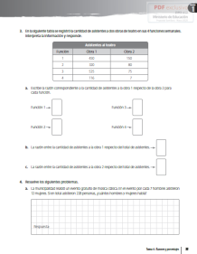
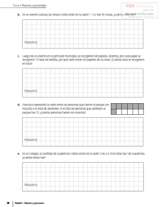

Actividad 1:
SESIÓN 1
Resuelve, en las páginas 35 y 36 del cuaderno de ejercicios, las actividades del punto número 4, desde la letra A hasta la E.
Puedes trabajar en el mismo libro
Si no tienes tu cuaderno de ejercicio, en este link lo encontrarás:
https://www.curriculumnacional.cl/614/articles-145572_recurso_pdf.pdf
Enviar esta actividad al correo

Slide 5
SESIÓN 2
Recuerda que…
El lenguaje algebraico nos sirve para EXPRESAR de manera matemática, diferentes situaciones o “problemas” de la vida diaria.
Ejemplos:
Si a un número se le restan dieciséis unidades, se obtiene catorce.
X – 16 = 14
En una reunión asistieron 150 personas, y la cantidad de mujeres fue el doble que la de hombres
150 (TOTAL) 2X + X
2X + X = 150

Slide 6
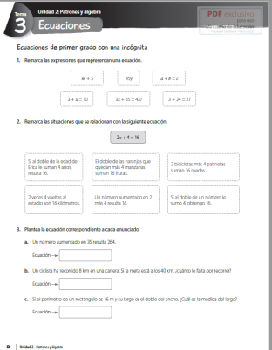
Actividad 2:
SESIÓN 2
En el cuaderno de ejercicios, resuelve los ejercicios 1, 2 y 3 de la página 56.
Puedes resolver en el mismo cuaderno de ejercicios.
Enviar esta actividad al correo

Slide 7
Recuerda que:
SESIÓN 3
Una ecuación es una igualdad entre dos expresiones algebraicas, en las que hay uno o más valores desconocidos, representados por una letra (incógnita)
Ejemplo:
El triple de un número disminuido en cuatro equivale a once.
3X – 4 = 11
Pasos a seguir
3X – 4 = 11 /+4 3x – 4 + 4 = 11 + 4 | Despejamos la X Para eso debemos sumar 4. O el 4 que está restando, pasa sumando al otro lado del signo igual
3X – 4 = 11 3X = 11 +4
3X = 15 /:3 3X = 15 3 3 X = 5 | Ahora nos queda dejar la incógnita sola, para ello debemos mover el 3 que al estar multiplicando, pasa al otro lado del signo igual haciendo la operación contraria, dividiendo. Finalmente, obtenemos el valor de la incógnita

Slide 8
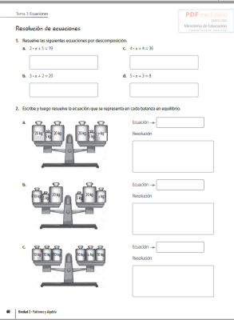
Actividad 3:
SESIÓN 3
Resuelve los ejercicios de la página 60 del cuaderno de ejercicios.
Puedes resolver en el mismo cuaderno de ejercicios.

Slide 9


SESIÓN 1
Envía la fotografía de las actividades con este símbolo al correo correspondiente.
6°A→ lorena.ureta@laprovidenciarecoleta.cl
6°B → hernan.martinez@laprovidenciarecoleta.cl
Enviar esta actividad al correo

